Slide 1
Факультет Кафедра Группа ПРЕЗЕНТАЦИЯ на тему: «Анализ и разработка программ премирования персонала организации» Студентка Научный руководитель

Slide 2
Характеристика курсовой работы работы «Сохранение биоразнообразия»
Объект: методы и способы биологического разнообразия
Предмет: Биологическое разнообразие
Цель: изучение сущность и процесс сохранения биологического разнообразия
Задачи
Определить сущность и виды биоразнообразия
Изучить угрозы биоразнообразию и необходимость сохранения биоразнообразия
Рассмотреть меры, задачи по сохранению биоразнообразия

Slide 3
Алгоритм исследования
Введение
Представлены объект, предмет, цель и задачи
Глава 1
Теоретические основы биологического разнообразия, его понятия и виды
Глава 2
Современное состояние и меры по сохранению разнообразия
Заключение
Выводы по Курсовой работе

Slide 4
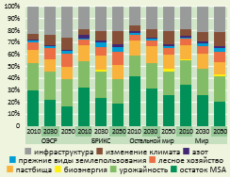
Прогноз сохранения биологического разнообразия
Прогноз до 2050г.влияния разных факторов на индикатор наличия местных видов при сохранении сложившихся тенденций, %
С начала 70-х гг. этот индекс уже сократился на 30%, а к 2050 г. может снизиться в Европе на 24%.
По данным Доклада WWF, индекс живой планеты (ИЖП), отражающий усредненную динамику тысяч популяций, для позвоночных видов животных, снизился на 58%, т.е. средняя численность популяции во всем мире составляет меньше половины их численности 40 лет назад и к 2020 г. снижение может составить две трети.

Slide 5
Видовое разнообразие растений, грибов и животных в России
Группа организмов | Число видов
Грибы | Более 11000
В т.ч. макромицеты | Около 250
Растения | 24770-25770
Сосудистые | 12500
Водоросли | 9000-10000
Лишайники | 3000
Моховидные | 1370
Группа организмов | Число видов
Позвоночные | 1832
Млекопитающие | 320
Птицы | 732
Амфибии | 80
Рыбы: пресноводные | 29
морские | 343
Круглоротые | 1500
Беспозвоночные | Более 100 000

Slide 6
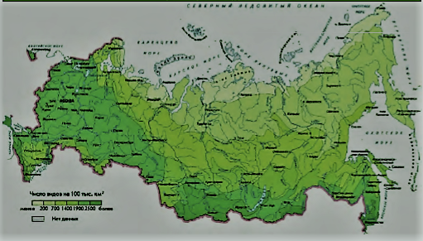
Биоразнообразие растений в России
В пределах России четко выделяются четыре основных центра флористического богатства – Северо-Кавказский, Саяно-Алтайский, Приморский и Крым. Минимальное разнообразие сосудистых растений регистрируется на ненарушенных территориях северной тайги, лесотундры и тундры. Высокий уровень биоразнообразия горных территорий определяется большим разнообразием представленных здесь местообитаний

Slide 7
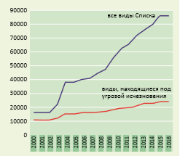
Динамика роста числа видов, включенных в Красный список
Динамика роста числа видов, включённых в Красный список МСОП
В настоящее время в Красном списке МСОП насчитывается 86 313 видов всех статусов редкости, в том числе 22 326 растений, 63 939 животных, 48 грибов и простейших. С каждым годом Красный список МСОП увеличивается за счёт новых описанных видов и расширения числа таксономических групп. Число полного Списка видов за период 2000-2016 гг. увеличилось более чем в 5 раз

Slide 8
Угрозы биоразнообразию в России
В настоящее время, согласно Государственному докладу «О состоянии и об охране окружающей среды Российской Федерации в 2017 году» сохранению биологического разнообразия мешает ряд следующих факторов:
1) Биологическое загрязнение;
2) Карантинные виды;
3) Генно-модифицированные продукты;
4) Адаптация к изменениям климата.

Slide 9
Экономические потери в связи с сокращением биоразнообразия
Экономические потери складываются из следующих составляющих: уменьшение биоразнообразия экосистем, уничтожение сельскохозяйственных культур и лесов, стоимость химического, биологического и генетического контроля чужеродных видов, средства на разработку инсектицидов и гербицидов, траты на лекарства от аллергии и лечение других заболеваний, спровоцированных инвазивными видами, охрана редких и исчезающих видов. В Америке вредное воздействие только 79 чужеродных видов за 85 лет обошлось экономике страны в 97 млрд долл.
Экономический ущерб от биологических инвазий колоссален. Подсчитано, что в результате инвазии заносных видов США теряют 137 млрд, Индия - 117 млрд, а Бразилия - 50 млрд долларов.
В Европе и России пока нет полных данных по этой проблеме, но биологические инвазии также приводят к экономическим потерям.
Наиболее значимые свидетельства касаются ущерба, который причиняют чужеродные вредители и сорняки сельскому хозяйству, лесоводству и водным ресурсам.

Slide 10
Инвестиции, направленные на охрану окружающей среды и рациональное использование природных ресурсов по видам деятельности (в фактически действовавших ценах), млн руб.
Вид экономической деятельности | 2013 | 2014 | 2015 | 2016 | 2017
Всего | 116543 | 123748 | 158636 | 151788 | 139677
Из них: сельское хозяйство, охота и лесное хозяйство | 954 | 486 | 930 | 749 | 1140
Добыча полезных ископаемых | 20118 | 27335 | 27480 | 31656 | 32226
Обрабатывающие производства | 33727 | 42207 | 61017 | 68541 | 54857
Транспорт и связь | 3600 | 3364 | 4325 | 3375 | 2136
Производство и распределение электроэнергии, газа и воды | 10608 | 14301 | 34992 | 40118 | 19848
Предоставление прочих коммунальных, социальных и персональных услуг | 1284 | 288 | 790 | 1418 | 759
Обработка древесины и производство изделий из дерева | 148 | 434 | 158 | 319 | 221

Slide 11
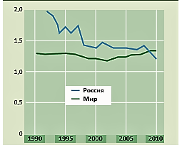
Материалоёмкость экономики
Динамика материалоемкости экономики России (ЮНЭП, 2017)
Материалоёмкость экономики является комплексным показателем, определяющим уровень антропогенной нагрузки на окружающую среду. Как отмечается в Докладе на заседании Госсовета по экологическому развитию, в 2017-2050 гг. Россия должна предпринять усилия по снижению материалоемкости ВВП в 2 раза. Это позволит сократить существующий разрыв в уровнях материалоемкости ВВП с развитыми странами в 2 раза. Современная система учета потоков материалов и энергетических ресурсов, которой уже на протяжении десятилетий активно пользуются многие страны, в России еще не создана.

Slide 12
Выводы
Человечество строит себе иллюзии, будто можно было бы как-то обходиться без биоразнообразия или что оно имеет лишь второстепенное значение для нашего современного мира, но истина такова, что сегодня оно необходимо нам, как никогда раньше, на нашей планете с ее семимиллиардным населением, которое к 2050 году превысит девять миллиардов.
В третьем издании Глобальной перспективы в области биоразнообразия приводятся отрезвляющие факты и цифры и излагаются ключевые причины, из-за которых задачи по сохранению и, фактически, расширению биоразнообразия остаются нерешенными.
Одной из ключевых областей является экономика: в большинстве экономических систем все еще не осознана огромная ценность разнообразия животных, растений и других форм жизни и их роль в обеспечении здорового состояния и функционирования экосистем – от лесов и пресноводных систем до почвы, океанов и даже атмосферы.
Современная система учета потоков материалов и энергетических ресурсов, которой уже на протяжении десятилетий активно пользуются многие страны, в России еще не создана.

Slide 13
СПАСИБО ЗА ВНИМАНИЕ

